Slide 1

基于多核NPU的TCP数据传输卸载
国防科技大学硕士学位论文预审
学员：李杰 导师：陈曙晖
Notes:
各位评审老师好，我是五队13级学员李杰，我的导师是陈曙晖老师。
我毕设论文的题目是基于多核NPU的TCP数据传输卸载。

Slide 2
主要内容
研究背景和现状
研究内容
设计和实现
测试和评估
Notes:
本次报告内容主要分为四个方面，下面我分别进行介绍。

Slide 3
研究背景和现状
提升TCP性能具有重要的商业价值
TCP主要处理开销
存储器和CPU已经成为TCP的性能瓶颈
减少TCP处理主机开销，可以获取更高带宽
Notes:
TCP的主要处理开销有：中断操作、数据复制 和 协议处理
目前以太网的发展速度远高于存储器和CPU的发展速度，存储器的访问和CPU处理协议已经成为TCP的性能瓶颈。
优化TCP处理机制，减少主机开销，可以获取更高的带宽。

Slide 4
研究背景和现状
优化校验和计算
优化大概率事件的处理
减少数据复制
减少中断、Cache命中率优化、多线程技术
TOE(TCP Offload Engine)
TSO(TCP Segmentation Offload)
LRO(Large Receive Offload)
Notes:
TCP处理优化可以大致分为以下几个方面：
下面我对后三种技术分别进行简单的介绍。

Slide 5
研究背景和现状
TOE
硬件实现TCP协议处理
FPGA
ASIC
两种已知设计
完全卸载，包括链接建立和拆除
链接建立和拆除保留在主机，卸载数据传输
优点：极大减少主机开销
缺点：
特别复杂，实现难度大
目前没有操作系统提供支持TOE的接口，兼容性差
Notes:
TCP卸载引擎是指使用硬件实现TCP协议处理，有两种已知的设计：
一种是完全卸载，包括链接的建立和拆除，另一种将链接的建立和拆除保留在主机，卸载数据传输功能。
TOE的优点是可以极大减少主机开销，提升性能，缺点是特别复杂，实现难度很大。目前没有操作系统提供支持TOE的接口，兼容性差。

Slide 6
研究背景和现状
TSO(TCP Segmentation Offload)
将发送路径上的数据分段功能卸载到NIC中
发送路径功能简单，TSO很成熟
Notes:
TCP Segmentation Offload技术将数据发送路径上的数据分段功能卸载到NIC中，
TCP数据发送路径功能简单，TSO功能也已经很成熟，Linux NAPI网卡驱动模型已经提供了相关的编程接口。

Slide 7
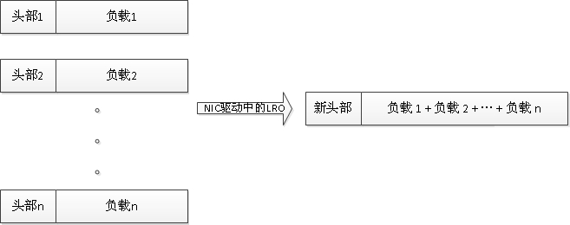
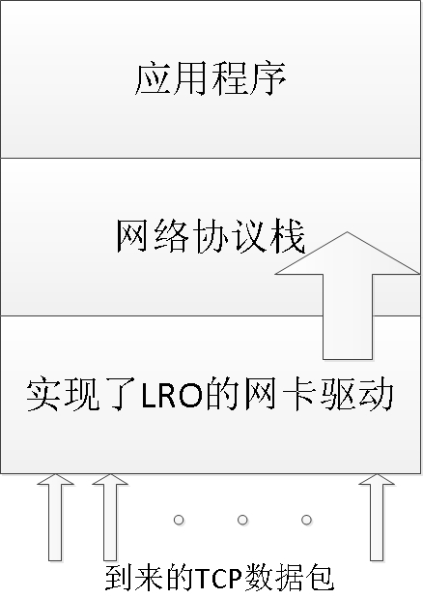
研究背景和现状
LRO(Large Receive Offload)
工作在网卡驱动程序中
合并同一条连接的多个连续报文为大报文
Notes:
Large Receive Offload技术工作在网卡驱动程序层面，
将接收到的属于同一条TCP连接的多个报文合并为一个大报文，
然后交给协议栈处理。
通过减少内核协议栈处理报文的数量减轻CPU负担，进而增加接收数据吞吐量。
但报文合并工作仍由主机CPU完成，不能很大程度上减少CPU负担。

Slide 8
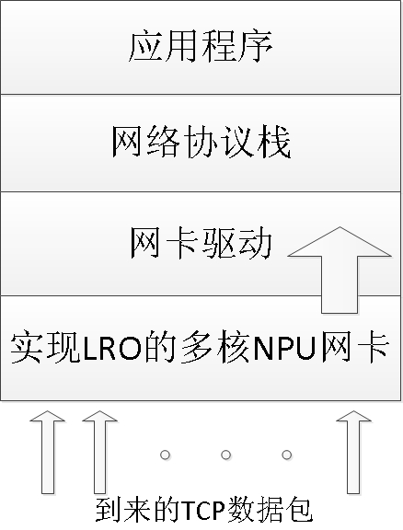
研究内容
使用多核NPU作为NIC，卸载LRO功能
多核NPU的多条线程可并行处理多条TCP连接
报文乱序重组由多核NPU完成
减少协议栈处理报文数量
减少网卡产生中断数量
Notes:
针对TOE和LRO的问题，本文使用多核NPU作为NIC，卸载LRO功能，将同一条TCP连接的多个乱序报文合并为一个大报文然后交给协议栈处理，
通过减少协议栈处理报文的数量和NIC产生中断的数量提升端系统的TCP性能，并避免TOE引起的安全性和兼容性问题。

Slide 9
设计和实现
2种数据结构管理TCP连接
LROD(Large Receive Offload Descriptor)
存储源目IP、源目端口、seq序列号、ack序列号、缓存报文长度
缓存报文
ST(Stream Table)
设计为哈希表
四元组(SIP, DIP, SPORT, DPORT)计算哈希值
报文到达时，计算哈希值，查找对应LROD
Notes:
本文使用两种数据结构管理TCP连接，分别命名为LROD（Large Receive Offload Descriptor）和ST(Stream Table)
LROD用于存储TCP连接的源目IP、源目端口、TCP序列号、ACK序列号等信息，以及缓存报文；
Stream Table被设计为哈希表，当TCP报文到达时，使用四元组（SIP，DIP，SPORT，DPORT）计算哈希值，快速查找该报文对应的LROD，
Stream Table使用链表的方式解决碰撞问题。

Slide 10
设计和实现
XLS416的16个线程分为4类
1个系统保留，执行shell程序
1个报文发送线程
1个超时扫描线程
13个接收报文处理线程
Notes:
本文采用的多核NPU卡型号为XLS416，将它的16个线程分为4类：
1个系统保留，执行系统shell程序
由于本文着重于TCP数据接收路径上的优化，只保留1个线程执行进行报文发送
使用13个线程处理接收报文，和1个线程进行超时扫描。
超时扫描线程负责查找接收报文超时的LROD，并发送超时信息给其对应的线程，线程接收到超时信息后，会执行报文合并，上传合并报文给驱动程序、LROD重置等操作。

Slide 11
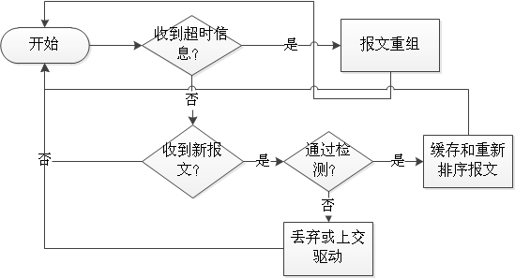
设计和实现
接收报文处理线程
负责报文乱序重组，提交驱动程序
Notes:
接收报文处理线程负责报文的接收、重组、并提交驱动程序工作，
其代码主体框架为一个无限循环，循环中若接收到超时信息，则将对应的LROD已缓存的报文重组，构造新报文并提交给驱动程序；
若有新报文到达，则判断报文是否适合LRO，没通过判断的报文将被丢弃（校验和错误）或直接提交给驱动程序，
通过判断的报文将被对应的LROD根据TCP序列号排序并缓存，用于后续报文重组。

Slide 12
设计和实现
LROD的创建和销毁
收到SYN包时，创建LROD，提取(SIP, DIP, SPORT, DPORT),添加LROD到Stream Table中
收到FIN包时，重组LROD已缓存的报文，销毁LROD
接收到ACK包时，直接上传驱动程序
接收到其他不通过LRO检测的报文，重组已缓存报文，重置LROD（并不销毁）
Notes:
报文处理线程接收到SYN报文时，将创建LROD，提取四元组信息（SIP，DIP，SPORT，DPORT）存储在LROD中，并将LROD添加到Stream Table中；
当接收到FIN包时，将根据四元组在Stream Table中查找LROD，重组LROD已缓存的报文，经驱动程序上传内核协议栈并销毁LROD；
当接收到ACK包时，直接上传驱动程序；
当接收到其它不通过LRO判断的TCP报文，将重组LROD已缓存的报文，上传驱动程序并重置（并不销毁）LROD，重置时保留四元组信息，缓存报文长度置零。

Slide 13
设计和实现
报文乱序重组
缓存报文长度到达阈值时，重组报文，重置LROD
ReorderPacket(pkt) Input: pkt: newly arrived TCP packet. desc <- SearchDescriptor(pkt); if(desc->nextseq == pkt->seq){ Insert(pkt, desc); UpdateNextSeq(desc); } else if(desc->nextseq > pkt->seq){ Drop(pkt); } else { Insert(pkt, desc); }
Notes:
其中，Insert操作按照TCP序列号为报文找到合适的位置，将其添加到LROD的报文队列中；
nextseq记录当前已缓存的最大连续TCP报文序列号。
当LROD缓存的TCP序列号连续报文长度到达一定阈值时，将已缓存的连续报文进行重组，并重置LROD，用于下一步报文重组。

Slide 14
设计和实现
NIC驱动程序
使用skbuff的page模式存储接收报文
将报文数据存储在连续的内存页中，方便DMA
驱动程序为报文构造合适的skbuff数据结构，上传协议栈处理
Notes:
由于TCP报文重组工作由多核NPU完成，NIC驱动程序的结构比较简单，
在报文接收路径上，它使用socket buffer的page模式存储报文，为方便DMA操作，将报文存储在预先申请的连续内存页中。
多核NPU将缓存的TCP报文重组后，会将重新构造的报文数据DMA到驱动程序预先申请的连续内存页中，并产生中断；
驱动程序的中断函数负责为报文构造合适的数据结构，上传内核协议栈进行处理，并另外申请连续内存页，用于以后的报文接收。

Slide 15
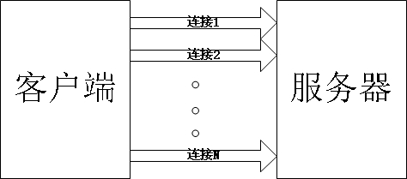
测试和评估
测试环境
万兆网卡，10Gbps光纤连接
采用接收数据吞吐量作为性能评价指标
Notes:
本文使用TCP接收数据的吞吐量作为性能评价指标，编写了简单的测试程序，客户端与服务器端均采用万兆网卡，
通过万兆光纤连接，客户端向服务器端发送数据，服务器端计算其接收数据的吞吐量。

Slide 16
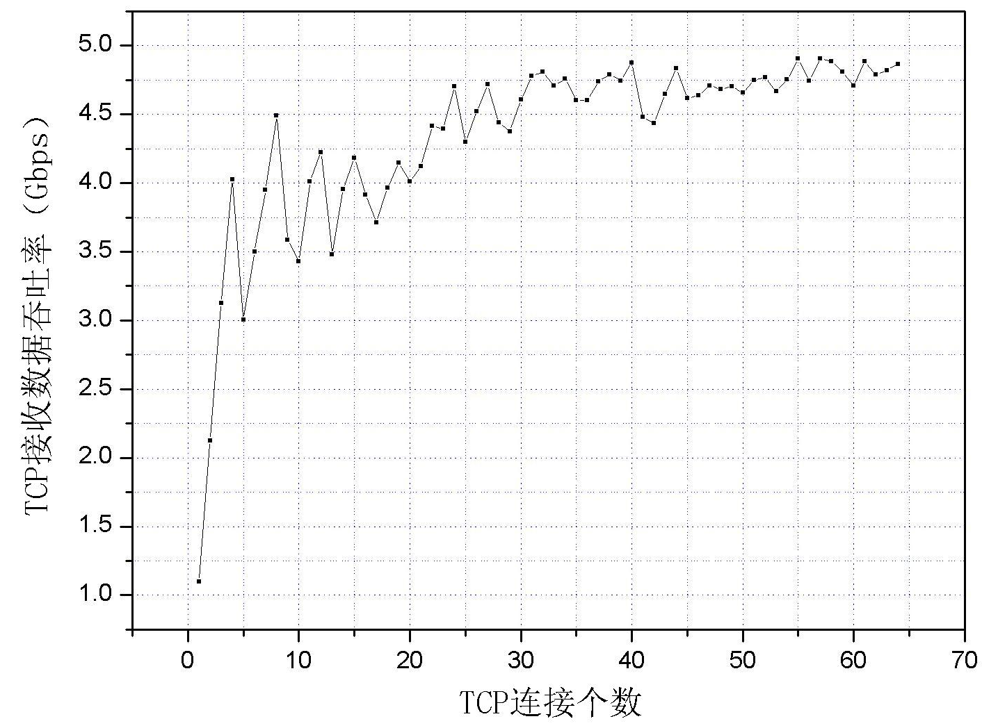
测试和评估
性能测试和评估
TCP连接数量从1到64
最终稳定在4.8Gbps左右
Notes:
当TCP连接数量较小时，TCP接收数据吞吐量随着连接数量的增大而增大；最终稳定在4.8Gbps左右。
这是因为，多核NPU执行接收报文重组任务的线程数量有限（13个），
当TCP连接数量较小时，多核NPU不能将所有TCP连接的报文平均分发到13个接收报文处理线程，使得有些线程繁忙，有些线程空闲
当TCP连接增加到一定数量后，报文被更平均的分发到13个接收报文处理线程，所有线程都繁忙。

Slide 17
测试和评估
性能测试和评估
被重组的报文数量越多，越能减少主机开销
选择skbuff存储报文数据大小上界64KB作为重组后报文大小
XLS416 PCIe1.1×4总线，抓包测试6Gbps吞吐量
XLS416不支持scatter-gather DMA，不能减少DMA次数
Notes:
被重组的报文数量越多，主机处理的报文数量就越少，越能提升TCP的性能，
因此，本文选择socket buffer存储报文数据的大小上界64KB作为重组后报文的大小
本文使用的XLS416通过一个PCIe1.1×4总线和主机连接，在简单的抓包测试中取得6Gbps的吞吐量，PCIe总线的速率应当是主要瓶颈；
另外，XLS416不支持scatter gather DMA，因此从网卡到主机dma数据的次数并没有减少，如果支持scatter gather DMA，则性能会进一步提高。

Slide 18
Thank You
Notes:
谢谢各位评审老师！

